Slide 1

Spotify EDA
Emrecan ULU

Slide 2
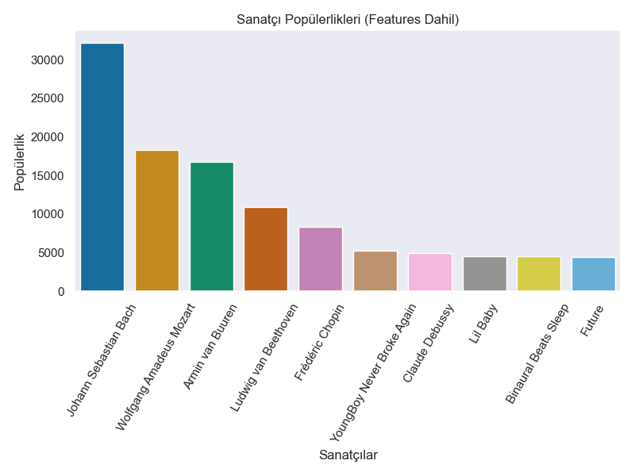
Ortak yapılan şarkılardaki sanatçılara şarkı adına popülerlik eklendiğinde görünen tablo bu şekildedir.
Sanatçılar sütunu + feat yapılan sanatçılar baz alınmıştır.

Slide 3
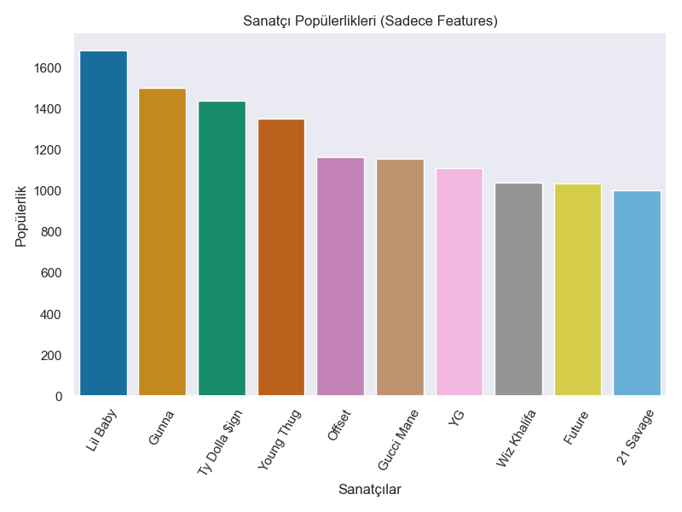
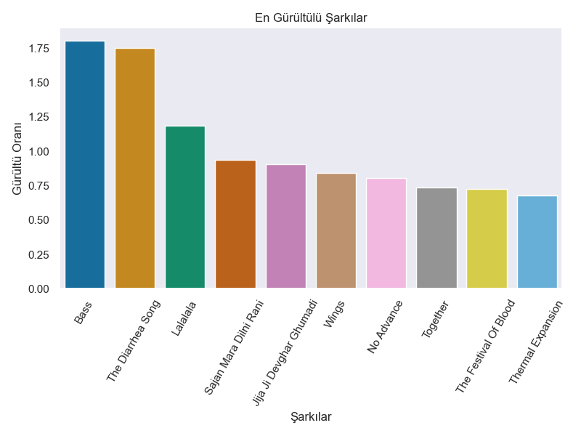
"loudness" sütunu baz alınarak çıkartılmıştır.

Slide 4
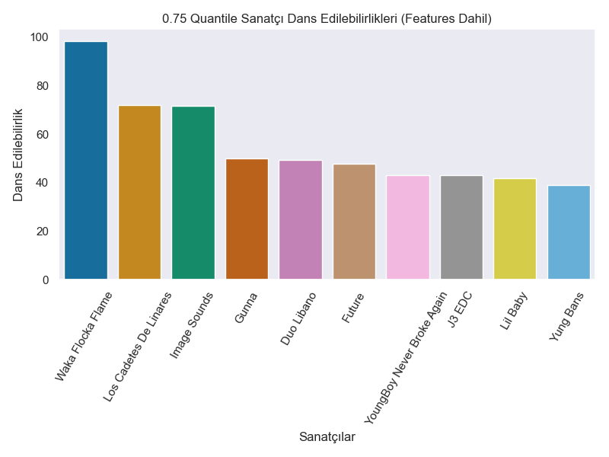
Sanatçılar ve feat yapan sanatçılar "danceability" grubunda toplandığında ortaya çıkan tablo bu şekildedir.
0.75 quantile alınmasının nedeni şarkı kalabılığından oluşacak olan yanıltıcı sonuçların önüne geçilmesidir. Düşük tempoda şarkı sayısı yüksek olan sanatçılar yüksek tempoda şarkı yapan sanatçıların önüne geçemiyor.
Sanatçılar sütunu + feat yapılan sanatçılar baz alınmıştır.

Slide 5
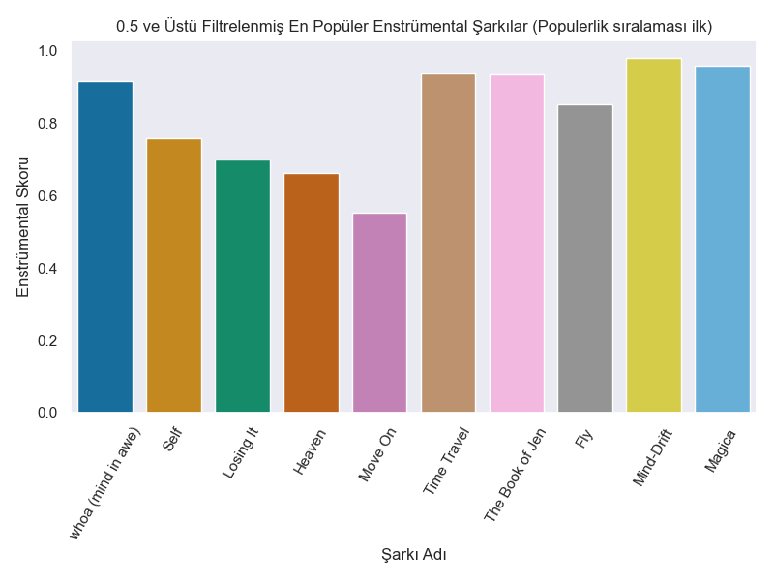
Spotify Web Developers kaynağına göre "instrumentalness" sütunu şarkıda ne kadar az vokal geçtiğini gösterir.
Rap ve benzeri lirikal şarkıların enstrümental olması imkânsızdır. Enstrümentallik oranı "1" olan şarkıları da grafiğe almak yanıltıcıdır, zira bu tip şarkılar hiçbir şekilde vokal içermeyen ve sadece su sesi ya da rüzgar sesi gibi basit sesleri içeren parçalardır.
Bir şarkıyı "enstrümental" olarak tanımlamak için 0.5 oranı yeterlidir, 0.5 ve üstü ile filtrelenmiş en popüler enstrümental şarkılar baz alınmıştır.

Slide 6
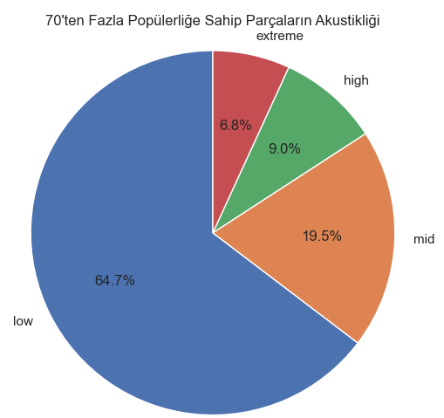
70'ten fazla popülerliğe sahip parçalar baz alınmıştır.
Akustikliği 0.25 ve altı olan parçalar "low", 0.25 ve 0.49 arası "mid", 0.50 ve 0.74 arası "high", 0.75 ve üstü "extreme" olarak adlandırılmıştır.

Slide 7
Özet
Popülerlik bazında klasik müzik sanatçılarının yüksek olduğu görülmekte. Fakat bu sanatçılara göre bir trend çizmek yanlış olur, bunun yerine şarkıların çıkış tarihlerine erişerek bir popülerlik trendi belirlemek en doğrusu.
Çoğunluk düşük akustikli ve yüksek vokalli şarkılar dinlemeyi seviyor.
Dans edilebilirliği yüksek şarkılar popüler oluyor, bu tip şarkıların mekanlarda çalınma oranlarının da yüksek olduğunun ve bu sayede popülerliklerinin arttığını düşünmekteyim.
Bütün verinin genelinde yükselen yüksek vokal, yani rap akımı mevcut.

Slide 8
Teşekkürler
Emrecan ULU
Jupyter Dosyası: https://github.com/vulonviing/ibb-lab-first-case/blob/main/Spotify%20EDA.ipynb

